Slide 1
D K V
By : Imas Dewi Ariyanti, S.Kom

Slide 2

Manusia dilahirkan sebagai “Komunikator Grafis”
Komunikasi Grafis merupakan salah satu bagian yang paling natural dalam informasi komunikasi seperti halnya kita berbicara atau berjalan yang tentunya melalui proses pembelajaran dan adaptasi.

Slide 3
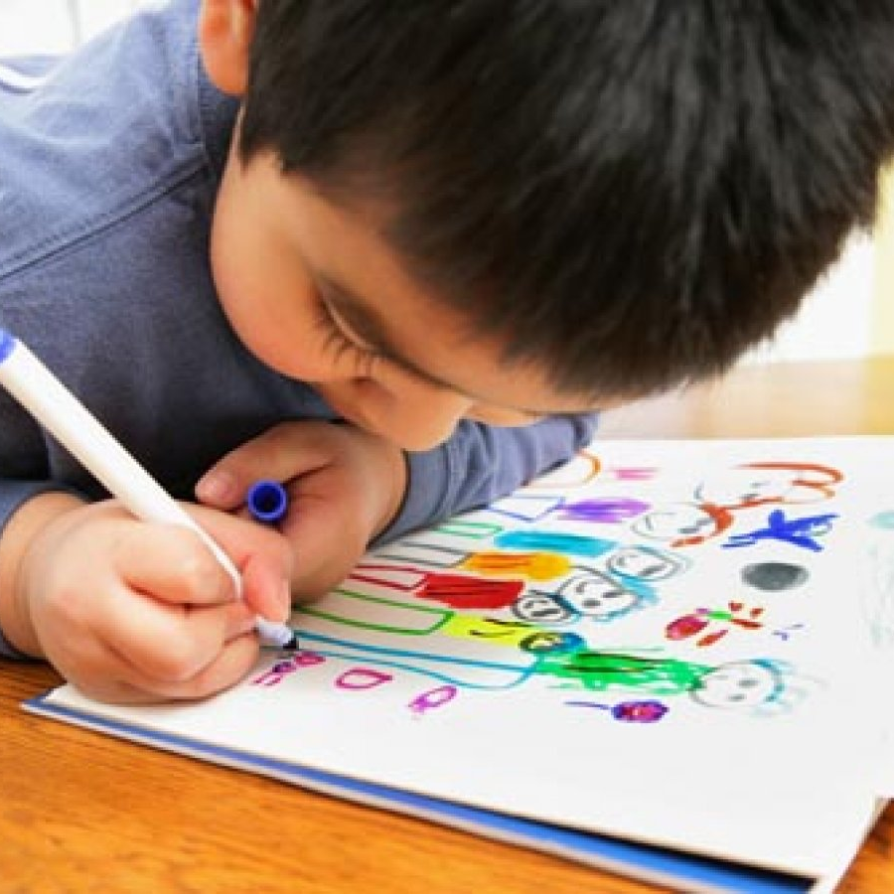
Contoh :
Seorang anak balita yang sedang menggoreskan pensil atau pastel di atas kertas, dari sekedar coretan yang tidak berbentuk, lama kelamaan menjadi mirip sesuatu , entah berupa gambar sosok orang, binatang, bunga atau sesuatu yang lain.
Kemudian seiring bertambahnya usia, manusia akan semakin dapat mengorganisir dan kemudian membentuk sesuatu hal yang lebih dapat dimengerti oleh orang lain, maka manusia dikatakan sebagai “Komunikator Grafis”.

Slide 4
KOMUNIKASI
Komunikasi persuasif dalam periklanan bertujuan untuk membujuk atau merayu target audience dengan cara dan maksud yang baik, bukan dengan cara berbohong atau menipu.
Langsung
(Face to face)
Tidak Langsung
(Non face to face)
Dengan menerapkan 4W dan 2H :
What (positioning)
Who (segmen konsumen)
How (kreativitas)
Where (media dan kegiatan)
When (penjadwalan)
How Much (anggaran)
PERIKLANAN
Lewat Perantara Media
AUDIO
(Dengar)
VISUAL
(Pandang)
AUDIO VISUAL
(Dengar Pandang)

Slide 5

PRINSIP DESAIN
Berikut prinsip desain :
Keseimbangan (Balance)
Kesatuan (Unity)
Ritme (Rhytm)
Penekanan (Emphasis)
Proporsi

Slide 6

KESEIMBANGAN (BALANCE)
Keseluruhan komponen-komponen desain harus tampil seimbang. Tidak berat sebelah. Desainer harus memadukan keseimbangan antara tulisan, warna, atau pun gambar sehingga tidak muncul kesan berat sebelah.

Slide 7

KESATUAN (UNITY)
Kesatuan dalam prinsip desain grafis adalah kohesi, konsistensi, ketunggalan atau keutuhan, yang merupakan isi pokok dari komposisi. Dengan prinsip kesatuan dapat membantu semua elemen menjadi sebuah kepaduan dan menghasilkan tema yang kuat, serta mengakibatkan sebuah hubungan yang saling mengikat.

Slide 8

RITMA (RHYTM)
Ritme adalah pembuatan desain dengan prinsip yang menyatukan irama. Bisa juga berarti pengulangan atau variasi dari komponen-komponen desain grafis.

Slide 9
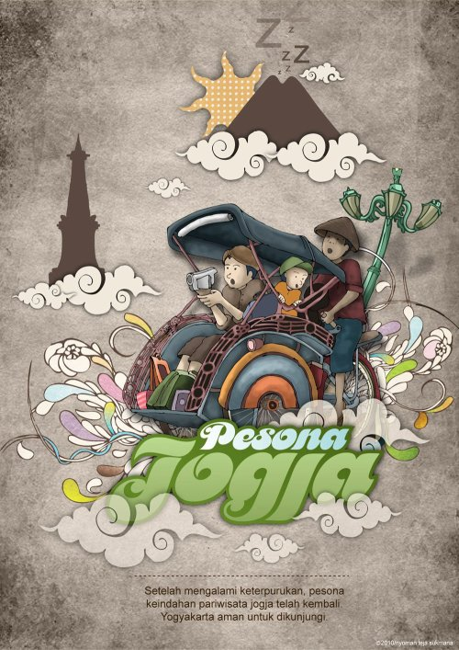
PENEKANAN (EMPHASIS)
Setiap bentuk desain ada hal yang perlu ditonjolkan lebih dari yang lain. Tujuan utama dari penekanan ini adalah untuk mewujudkan hal itu sehingga dapat mengarahkan pandangan khalayak sehingga apa yang mau disampaikan tersalur.

Slide 10

PROPORSI
Proporsi dapat diartikan pula sebagai perubuhan ukuran/size tanpa perubahan ukuran panjang, lebar, atau tinggi, sehingga gambar dengan perubahan proporsi sering terlihat distorsi.

Slide 11
TUGAS INDIVIDU
Buatlah Fortopolio Prinsip Desain dan Contohnya
Gambar disertai keterangan dan sumber
Batas maksimal pengumpulan tugas 24 agustus 2021 pukul 08.00 WIB
Mengumpulkan lebih dari tanggal yang ditentukan nilai dikurangi -50

